Slide 1
Université des Sciences et de la Technologie d’Oran Mohamed Boudiaf
Faculté de Physique
Département de Génie Physique
Master I: Physique médicale
Cours: Physique de l’imagerie par résonnance magnétique
Partie: Le phénomène de résonnance
Cours à distance donné par Mme SAIM Asmaa
Email: saim1989asma@gmail.com

Slide 2
Remarques importantes:
- Avant de commencer le cours il faut revenir à nos anciens cours d’IRM qu’on a déjà fait.
-Il ya des vidéo explicatifs réalisés par moi-même donc essayer de cliquer deux foies sur
le cadre en noir pour voir la vidéo.
-Rester à jours avec nous pour qu’on puisse vous terminer le reste des cours.
-N’hésiter pas d’envoyer vos questions via la plateforme e-Learning de l’USTO dans mon
cours IRM ou me contacter par email.

Slide 3
Planning du cours:
1-Le phénomène de résonnance
1.a- La phase d’excitation
-Exemple d’une onde RF 90°
1.b- La phase de relaxation
1.b.1- La relaxation longitudinale et le temps T1
1.b.2- La relaxation transversale et le temps T2

Slide 4
Le phénomène de résonnance:
Il peut y avoir une interaction entre une onde radiofréquence (RF) et les spins et
en mouvement de précession: c’est le transfert d’énergie entre deux systèmes ayant
la même fréquence.

Slide 5
1.a. Phase d’excitation:
- L’onde RF provoque une bascule de l’aimantation tissulaire résultante d’un groupe de
spins placés dans un champ magnétique:
- C’est le passage de l’état de basse énergie « parallèle » vers le niveau de haut
énergie « antiparallèle ».
Parallèle –basse énergie
antiparallèle –haute énergie

Slide 6
-l’angle de bascule de l’aimantation tissulaire dépend de l’intensité et de la durée
pendant laquelle est appliquée l’onde RF.
On peut décomposer l’aimantation tissulaire en:
Une composante longitudinale: ( selon l’axe Z): en parallèle avec la direction
du champ magnétique B0.
Une composante transversale: la bascule se traduit par une diminution de
l’aimantation longitudinale et l’apparition de l’aimantation transversale.

Slide 7
Rappel:
L’aimantation longitudinale est la traduction de la différence de population
entre les spins parallèles et les spins antiparallèles.
L’aimantation transversale est la traduction de la mise en phase plus au
moins complète des spins
Exemple de l’onde RF 90°:
Il n y’a plus de composante longitudinale (car il y a égalisation des populations
parallèles et antiparallèles. Il apparaît la composante transversale (car les spins
sont mis en phase).

Slide 8
1.b- La phase de relaxation:
C’est le retour à l’état d’équilibre de l’aimantation tissulaire. C’est l’émission
d’énergie sous forme d’onde RF qui représente le signal enregistré en RMN.
Cette énergie contient de l’information.
Elle se décompose en 02 phénomènes obéissant à:
La relaxation longitudinale: la repousse de la composante longitudinale
La relaxation transversale: la chute de la composante transversale.

Slide 9
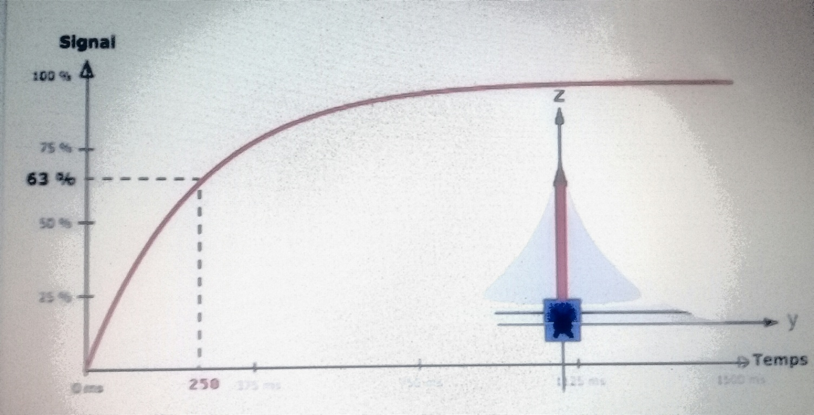
1.b.1- La relaxation longitudinale et le temps T1:
La relaxation longitudinale correspond au retour vers les basses énergies
(l’état parallèle). La croissance de l’aimantation longitudinale suit une courbe
exponentielle caractérisée par le temps T1.

Slide 10
Le temps T1: C’est le temps nécessaire pour que l’aimantation longitudinale
retourne à 63% de sa valeur finale. Il est de l’ordre de 200 à 300 millisecondes (ms)
Pour un champ magnétique de 1.5 Tesla
T1

Slide 11
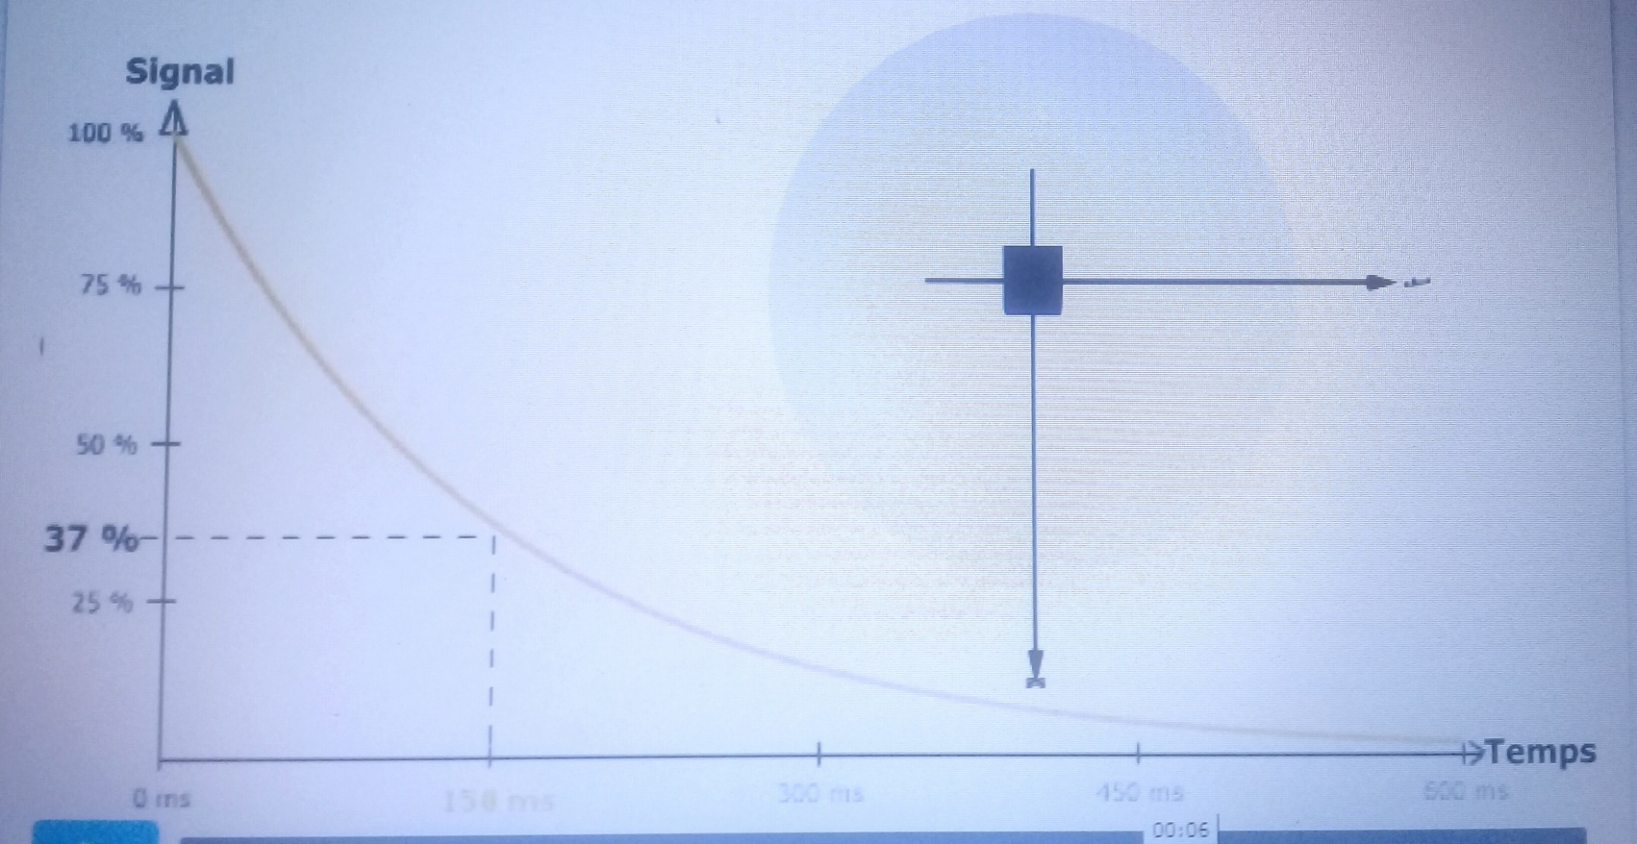
1.b.2- La relaxation transversale et le temps T2:
La relaxation transversale est due au déphasage des spins. Les spins
n’ayant pas exactement la même fréquence, ils se déphasent rapidement.
Cette chute de l’aimantation transversale suit une courbe exponentielle
décroissante caractérisée par le temps T2.

Slide 12
Le temps T2: Correspond au temps mis par l’aimantation transversale pour
revenir à 37% de sa valeur initiale.
T2
Remarque: La relaxation transversale est beaucoup plus rapide que la relaxation
Longitudinale. Le T2 est toujours plus court ou égale à T1.

Slide 13
J’attends vos questions et commentaires soit sur la plateforme
elearning de l’USTO ou sur mon email: saim1989asma@gmail.com

